Slide 1
認識電子元件模組

Slide 2
說明
本課程會使用到11個電子元件模組。
模組分為數位與類比：
  數位模組代表其輸入／出值為0或1。
  類比模組則代表其輸入／出值為一定範圍內的連續數值。
腳位有三隻腳、四隻腳與五隻腳。

Slide 3
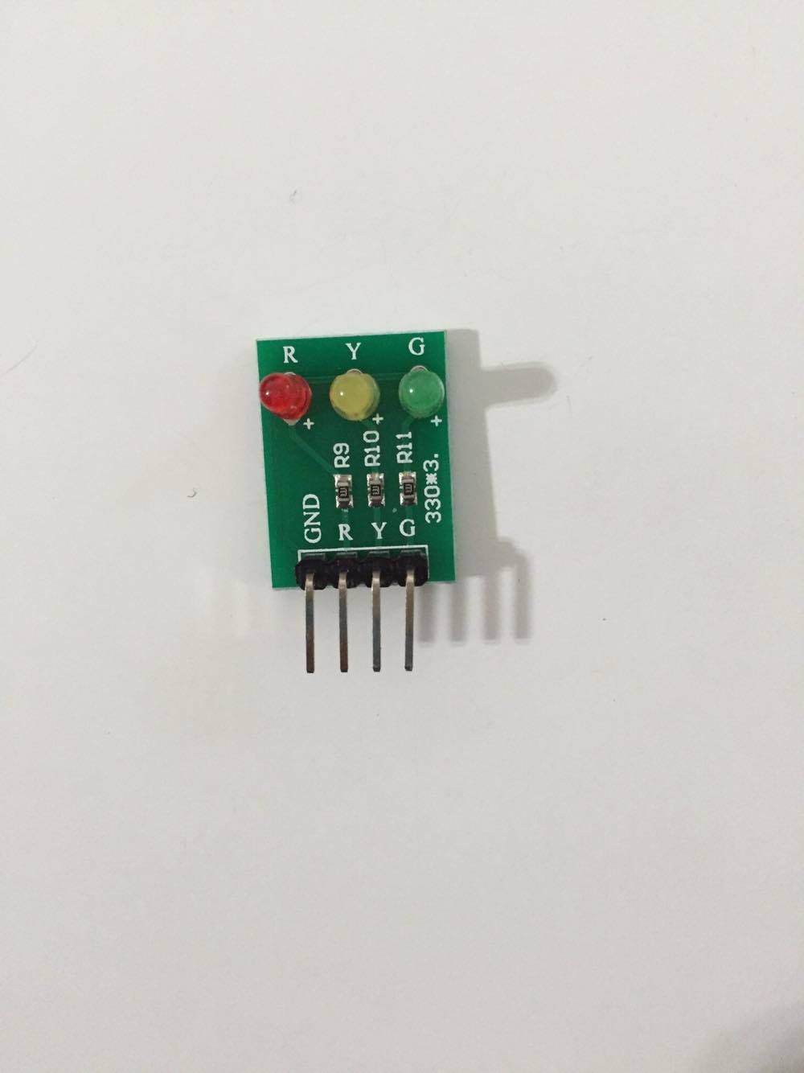
LED紅綠燈模組

Slide 4
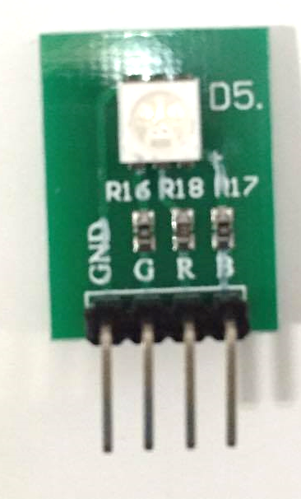
RGB全彩LED模組

Slide 5
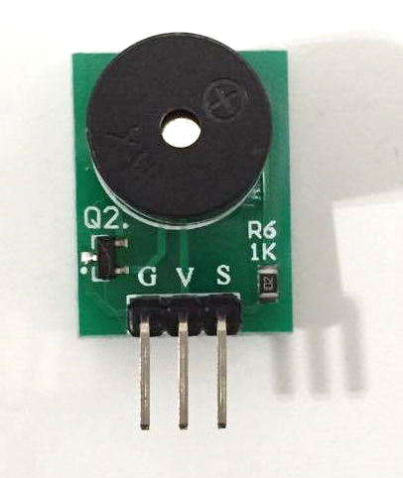
無源蜂鳴器模組

Slide 6
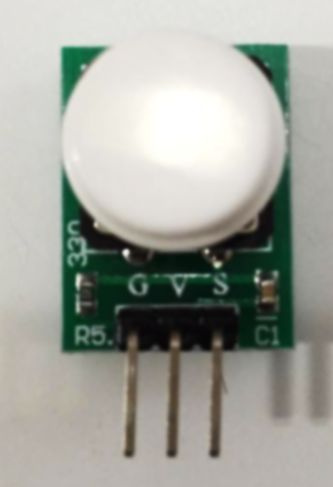
按鈕開關控制模組

Slide 7
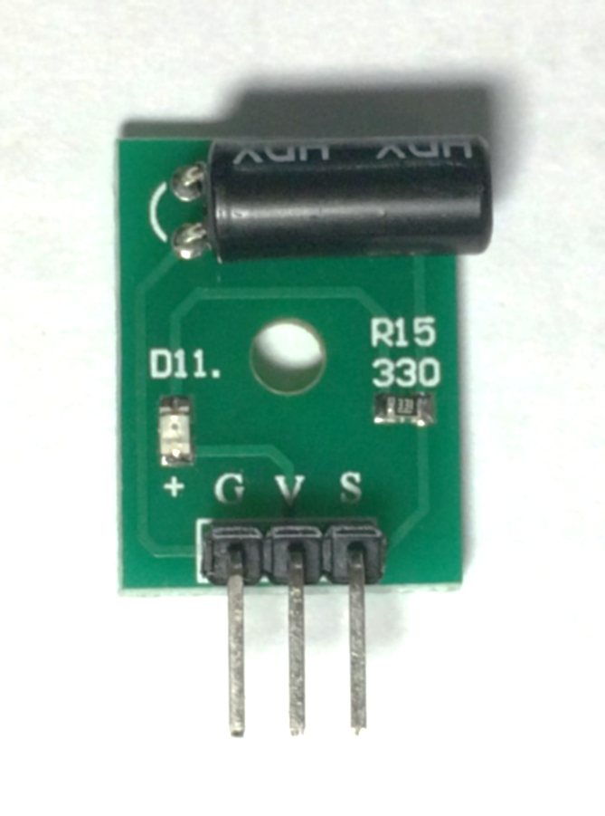
滾珠開關模組

Slide 8
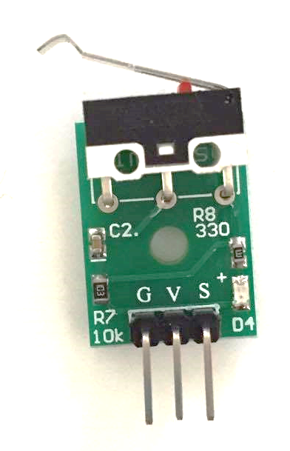
微動開關模組

Slide 9
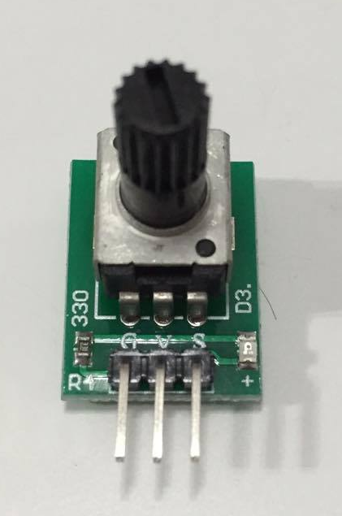
可變電阻模組

Slide 10
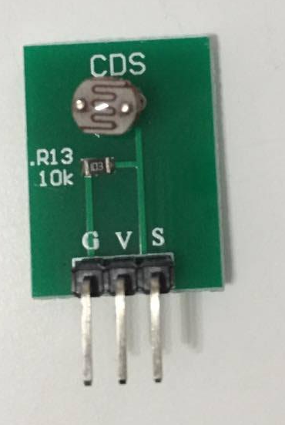
光線感測模組

Slide 11
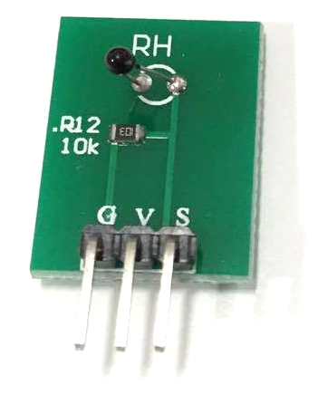
溫度感測模組

Slide 12
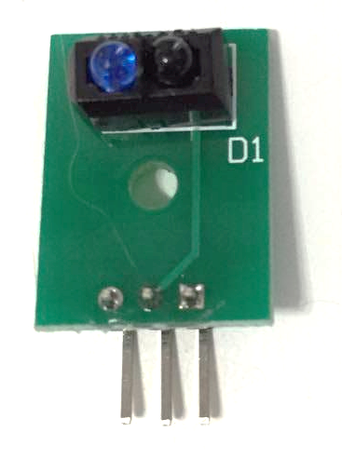
反射型光電感測器

Slide 13
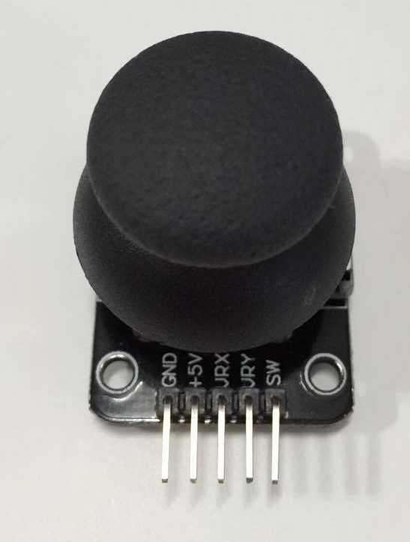
XY雙軸搖杆模組

Slide 14
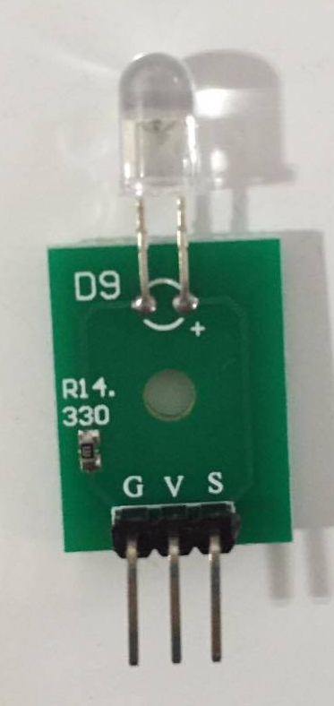
紅外線發射模組

Slide 15
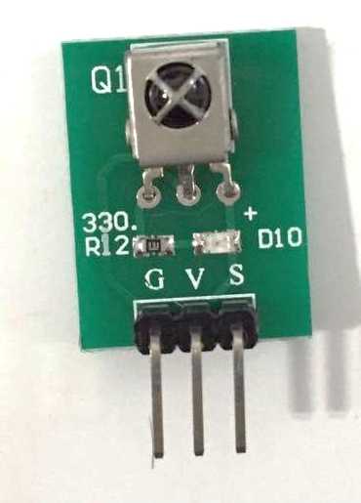
紅外線接收模組

